Slide 1

PICK ME PET ME !
탁한열 성호준 이세민 김남일 이재호 곽범순

Slide 2

CONTENTS
1
CHAPTER. 1 전략 수립
1.1
사이트 정의
1.2
Mission
1.3
세부목표
CHAPTER. 2 컨텐츠 설계 및 벤치마킹
2.1
메뉴구조도
2.2
상세메뉴구조도
CHAPTER. 3 내부 구조 설계
3.1
Usecase Diagram
3.2
Class Diagram
3.1
E-R Diagram

Slide 3




프로젝트 1단계 :
전략 수립

Slide 4

1.1
사이트 정의
3
PickMePetMe
PickMePetMe란
PickMePetMe의 필요성
피치못할 사정으로 반려동물을 혼자 방치해야하는 오너들의 걱정은 이만저만이 아니다.
PickMePetMe는반려동물 곁을 떠나있는 오너들에게 지역성을 확보해 반려동물을 돌봐주는 돌보미들과의 커넥션을 돕고, 자체적인 커뮤니티 구축을 통해 서로의 정보 교환 및 분양 서비스를 제공하는 종합 반려동물 케어 사이트이다.
반려동물을 키우는 오너들은 자리를 비우는 시간이 길어짐에 따라 반려동물에 대한 걱정과 근심이 늘어난다. 반려동물 또한 외로움과 더불어 자잘한 사고가 발생하는데,
PickMePetMe는 같은지역에서 자신의 반려동물을 맡아줄 사람을 쉽게 찾을 수 있고 오너들간의 정보 교환,
더 나아가 분양 커뮤니티 구축을 통해 오너들과 돌봄망자들의 접근성을 높여 주고 벽을 허무는 역할을 할 수 있다.
경쟁력
도메인
타겟고객
www.PickmePetme.com
- 반려동물곁을 잠시 떠나있는 고객
- 동물을 돌봐줄수 있는 돌보미
- 분양 희망자
- 반려동물에 관한 정보공유를 원하는 고객
타사 서비스가 없다는 점에서 독보적

Slide 5


4
MISSION
⦁사용자들의 접근성을 높이고 파양율을 감소.
⦁도움이 필요한 사람과 도울수 있는 사람간의 연결
⦁반려동물을 기르는 오너들과의 교류
PURPOSE
1. 핵심 컨텐츠 - 지역성을 확보한 반려동물과 사람간의 Connect
2. 반려동물 오너들간의 커뮤니케이션 강화를 위한 커뮤니티 구축
3. 쉬운 반려동물 분양을 위한 커뮤니케이션 서비스 구축
4. 접근성이 뛰어난 UI구현

Slide 6
1.3
세부목표
5
핵심 컨텐츠 - 지역성을 확보한 반려동물과 사람간의 Connect
배경
주인(owner)의 부재로인한 돌봄 서비스의 필요성
주요 내용
- 빠른 연결을 위한 게터와 세터의 연계, 맞춤 서비스 구현
- 다양하고 쉽고 빠른 검색 방식
- 오너와 돌보미에게 안정적인 맞춤형 연결 제공
- 오너와 돌보미의 자유로운 커뮤니케이션 시스템 제공
기대 효과
- 부재중인 세터의 서비스 이용 만족도 증가
- 독자적 서비스 제공으로 인한 경쟁력 확보
- 국내 유일 반려동물 케어 서비스의 초석 마련
- 돌봄 경험을 통해 파양율 감소

Slide 7
1.3
세부목표
6
반려동물 오너들간의 커뮤니케이션 강화를 위한 커뮤니티 구축
배경
- 반려동물 키우기에 대한 정보 부족 현상
- 실종 동물들의 정보를 공유할 공간 협소
주요 내용
- 쉽고빠른 검색엔진 제공
- 반려동물 키우기에 대한 다양한 TIP 공유
- 다양한 동물에 대한 지식 공유
- 찾기 게시판을 통한 실종 동물 찾기에 도움 제공
기대 효과
- 주인의 반려동물에 대한 애착심 증가
- 반려동물의 파양율 감소
- 실종 동물의 감소

Slide 8
1.3
세부목표
7
쉬운 반려동물 분양을 위한 커뮤니케이션 서비스 구축
배경
반려동물 오너들의 정보와 분양에 대한 커뮤니티 구축의 필요성
주요 내용
- 쉽고빠른 검색엔진 제공
- 자발적인 분양 및 입양 정보를 공유 가능한 공간 마련
- 고객 스스로의 다양한 선택지 제공
- 다양한 동물에 대한 지식 공유
기대 효과
- 입양자 및 분양자의 서비스 이용 만족도 증가
- 스스로 선택한 반려동물에 대한 애착심 및 책임감 증가
- 분양자의 정보 공유로 인한 반려동물 관리 자신감 증가

Slide 9
1.3
세부목표
8
접근성이 뛰어난 UI구현
배경
타사이트의 복잡한 인증절차 요구 및 복잡한 UI
주요 내용
- 직관성이 뛰어난 레이아웃 구축
- 다양하고 쉽고 빠른 검색 방식
- 간단한 인증 절차를 통한 접근성 확보
기대 효과
- 접근성이 뛰어난 UI로 사용자들의 만족도 향상
- Design Thinking 사고를 사용한 편리성 향상

Slide 10



프로젝트 2단계 :
컨텐츠 설계 및 벤치마킹

Slide 11
http://www.pickmepetme.com
10
로그인
About site
검색시스템
공지사항
돌봄
분양
커뮤니티
MyPage
고객센터
펫시터
베스트팁
회원정보
FAQ
펫헬퍼
자유게시판
내가쓴글
1:1문의
팁게시판

Slide 12
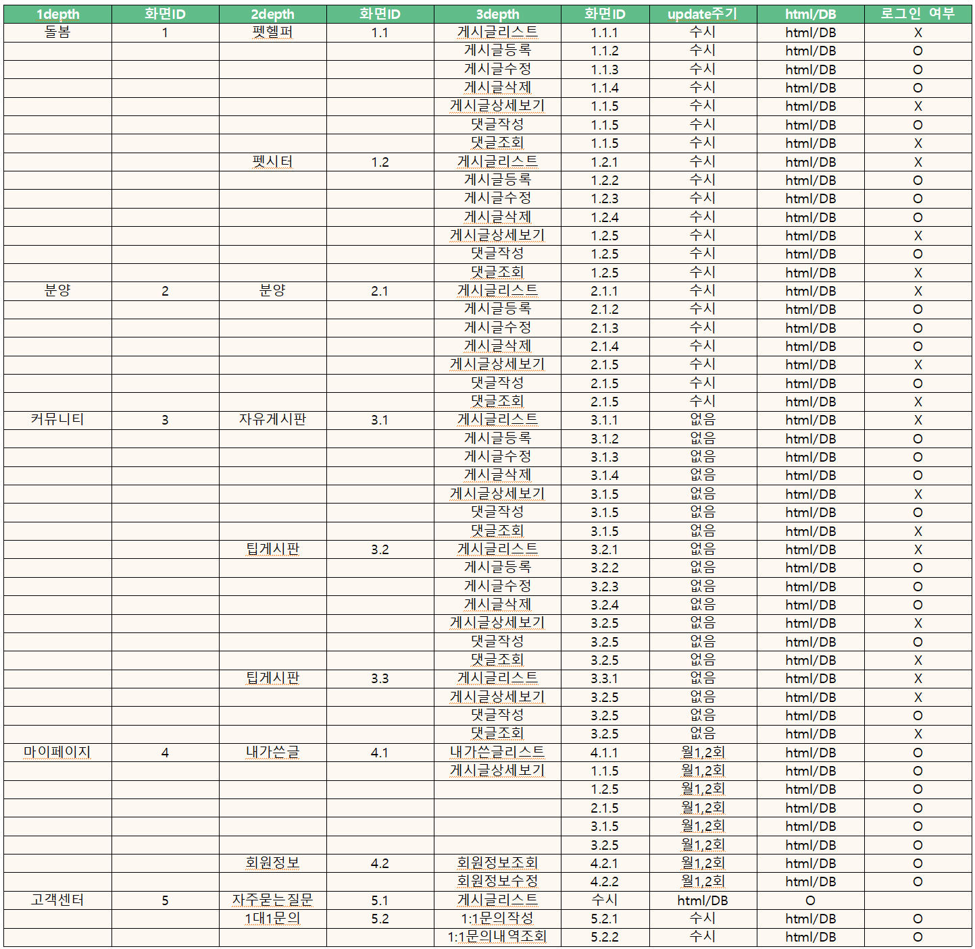

메뉴구조도
11

Slide 13

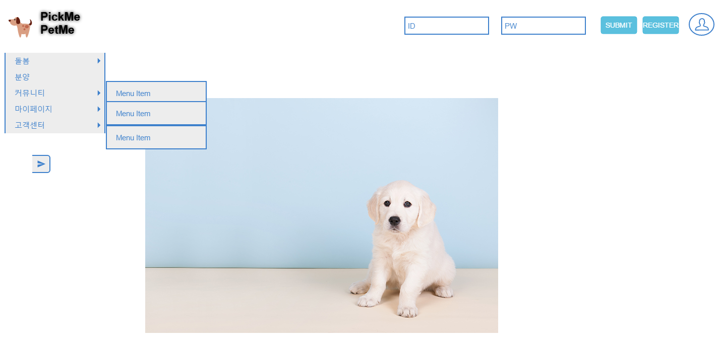
상세 메뉴 구조도
12
위 치 | Home | 제 목 | 메인페이지 | ver.no | 1.0
 |  | 화면 ID | 0 | 작성자 | 탁한열
 |  | 작성일 | 2021/02/08
 |  | PickMePetMe 클릭 시 메인페이지로 이동 2. 돌봄 카테고리를 커서 이동시 펫헬퍼 펫시터 표시, 클릭 시 해당 주소로 이동 분양 카테고리 클릭 시 해당 주소로 이동 커뮤니티 카테고리에 커서 이동시 자유게시판, 팁게시판, 베스트 팁게시판 표시, 클릭 시 해당 주소로 이동 Mypage 카테고리 커서 이동시 글, 회원정보, 내가쓴 글, 클릭시 해당 주소로 이동 고객센터 카테고리 커서 이동시 Q&A, 자주묻는질문, 1:1 문의 표시, 클릭시 해당 주소로 이동 3. 로그인/로그아웃, 회원가입 표시, 클릭시 해당 주소로 이동
③
①
②

Slide 14
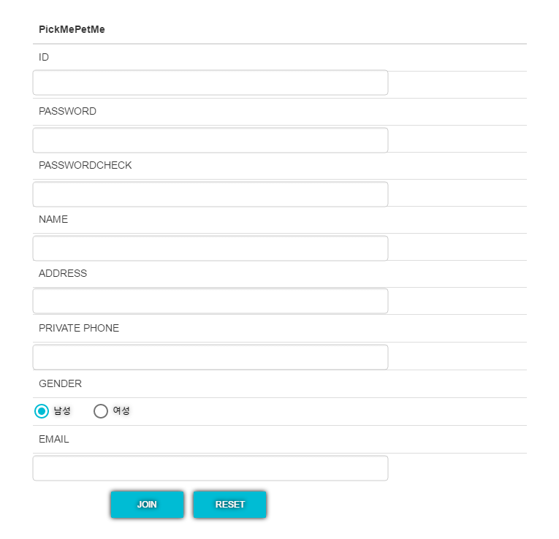
상세 메뉴 구조도
12
위 치 | Home -> 회원가입 | 제 목 | 회원가입 | ver.no | 1.0
 |  | 화면 ID | 0 | 작성자 | 탁한열
 |  | 작성일 | 2021/02/08
 |  | 1. 사용자의 ID를 기입한다. 이미존재하거나 기입하지 않은 경우 메세지를 전송. 2. 사용자의 비밀번호를 기입하는 텍스트박스. 비밀번호는 영문과 특수문자 숫자를 기입하여 4 ~ 12 사이의 글자로 기입가능. 3. 사용자의 비밀번호를 확인하는 텍스트 박스. 비밀번호 박스와 내용이 다르다면 메세지를 전송. 4.사용자의 이름을 작성하는 텍스트 박스. 이름을 기입하지 않은 경우 메세지를 전송. 5. 사용자의 주소를 작성하는 텍스트 박스. 주소를 기입하지 않은 경우 메세지를 전송 6.사용자의 핸드폰 번호를 기입하는 텍스트 박스. xxx-xxxx-xxxx형태로 기입이 가능하고. 그렇지 않거나 기입하지않으면 메세지 전송 7. 성별 선택 라디오 박스 8. 사용자의 이메일을 작성하는 텍스트 박스. 이메일을 기입하지 않은 경우 메세지를 전송 9. join버튼 클릭시 정보를 데이터베이스에 저장하게되며 메인 화면으로 넘어감. 10. reset버튼 클릭시 작성한 내용들을 모두 지우고 빈텍스트박스로 전환.
①
②
③
④
⑤
⑥
⑦
⑧
⑨
⑩

Slide 15
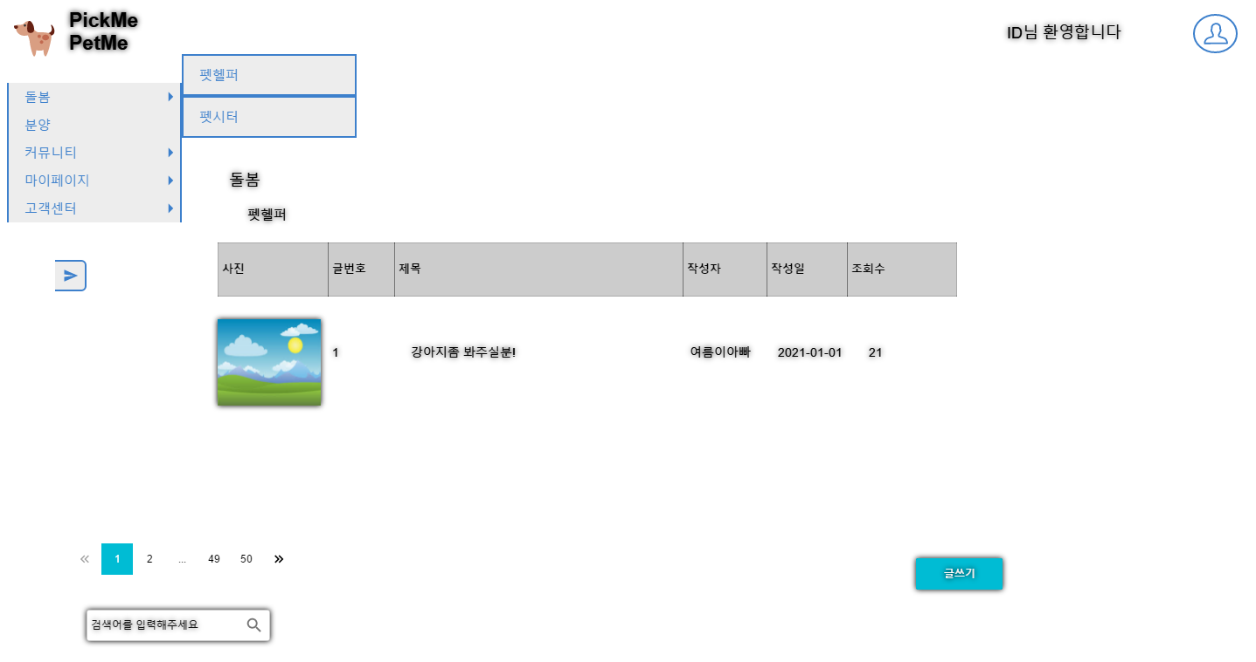
상세 메뉴 구조도
13
위 치 | Home -> 돌봄 -> 펫헬퍼 List | 제 목 | 펫헬퍼 | ver.no | 1.0
 |  | 화면 ID | 1.1.1 | 작성자 | 탁한열
 |  | 작성일 | 2021/02/08
 |  | 펫 헬퍼 클릭시 www.pickmepetme.com/pethelper 이동 초기 화면 : 돌봄을 희망하는 최근 등록된 반려 동물 들 표시 원하는 반려동물의 종 혹은 분류를 검색해서 이용 가능 3. 돌봄을 희망하는 반려동물 사진 및 정보 기재, 사진 혹은 글 클릭시 해당 돌봄 반려동물에 대한 상세 정보로 이동 4. 해당 페이지로 이동
①
③
④
②

Slide 16
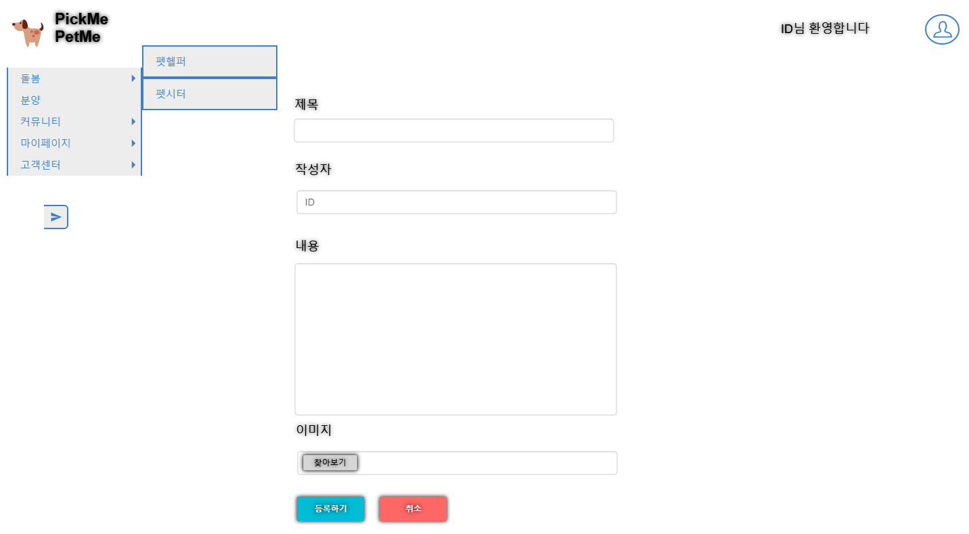
상세 메뉴 구조도
14
위 치 | Home -> 돌봄 -> 펫헬퍼 글쓰기 | 제 목 | 펫헬퍼 글쓰기 | ver.no | 1.0
 |  | 화면 ID | 1.1.2 | 작성자 | 탁한열
 |  | 작성일 | 2021/02/08
 |  | 1. 글의 내용 제목, 내용을 작성 가능 하며 작성자의 ID는 readonly 형태로 기입되어있다. 책임비는 기입하지 않을시 무료. 2. 이미지를 등록함. 3. 글을 등록하거나 취소. 등록시 List페이지에 등록되며 취소시 List페이지로 돌아감.
①
②
③

Slide 17
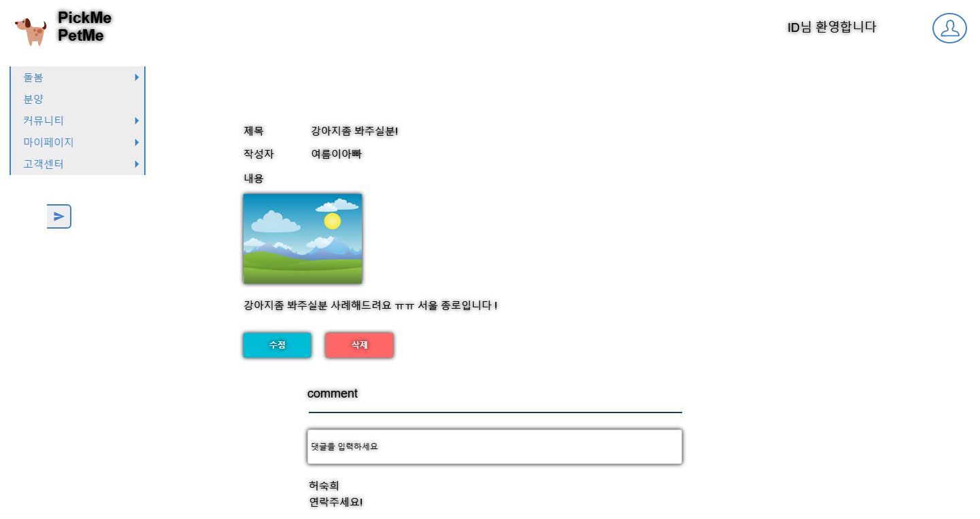
상세 메뉴 구조도
13
위 치 | Home -> 돌봄 -> 펫헬퍼 상세 글 | 제 목 | 펫헬퍼 상세 글 | ver.no | 1.0
 |  | 화면 ID | 1.1.5 | 작성자 | 곽범순
 |  | 작성일 | 2021/02/08
 |  | 글 수정과 삭제기능 2. 댓글을 남길 수 있다.
①
②

Slide 18
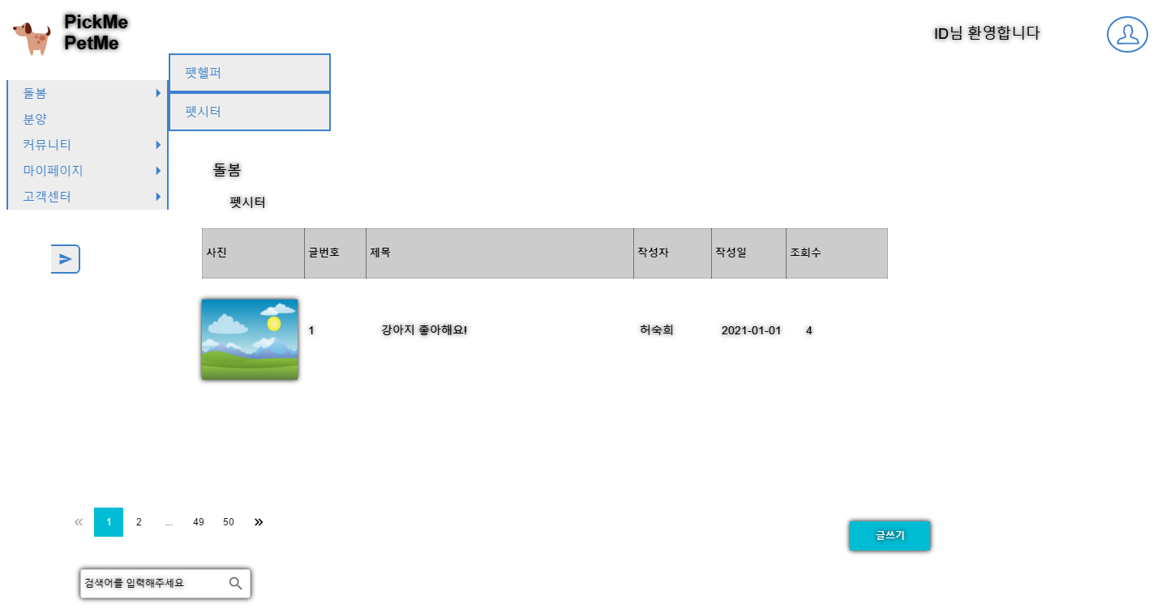
상세 메뉴 구조도
13
위 치 | Home -> 돌봄 -> 펫시터 List | 제 목 | 펫시터 | ver.no | 1.0
 |  | 화면 ID | 1.2.1 | 작성자 | 곽범순
 |  | 작성일 | 2021/02/08
 |  | 펫 헬퍼 클릭시 www.pickmepetme.com/pethelper 이동 초기 화면 : 돌봄을 희망하는 최근 등록된 반려 동물 들 표시 원하는 반려동물의 종 혹은 분류를 검색해서 이용 가능 3. 돌봄을 희망하는 반려동물 사진 및 정보 기재, 사진 혹은 글 클릭시 해당 돌봄 반려동물에 대한 상세 정보로 이동 4. 해당 페이지로 이동
①
③
④
②

Slide 19
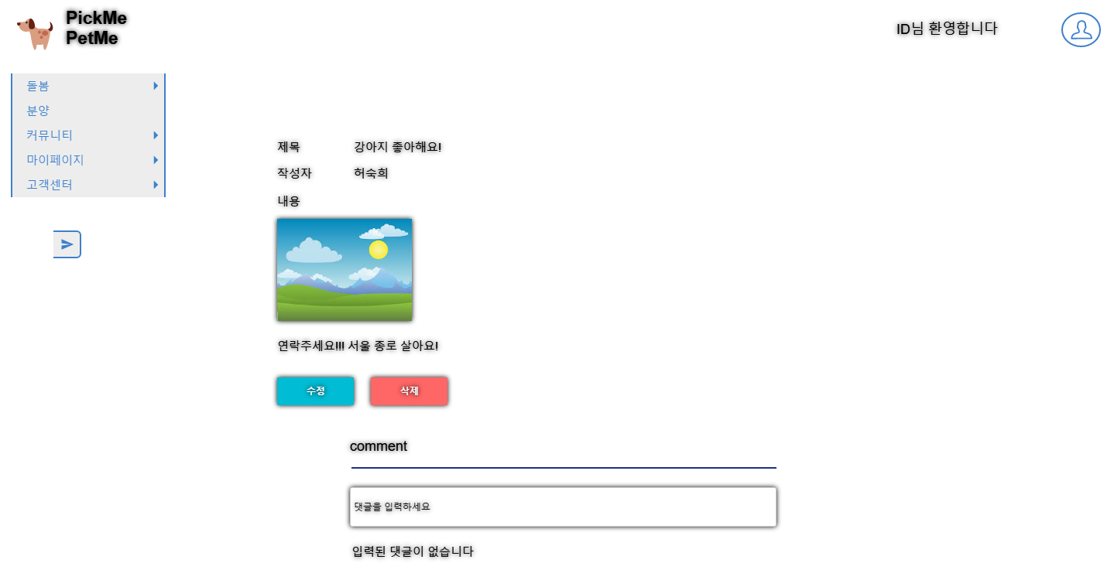
상세 메뉴 구조도
13
위 치 | Home -> 돌봄 -> 펫시터 상세 글 | 제 목 | 펫시터 상세글 | ver.no | 1.0
 |  | 화면 ID | 1.2.5 | 작성자 | 곽범순
 |  | 작성일 | 2021/02/08
 |  | 글 수정과 삭제기능 2. 댓글을 남길 수 있다.
①
②

Slide 20
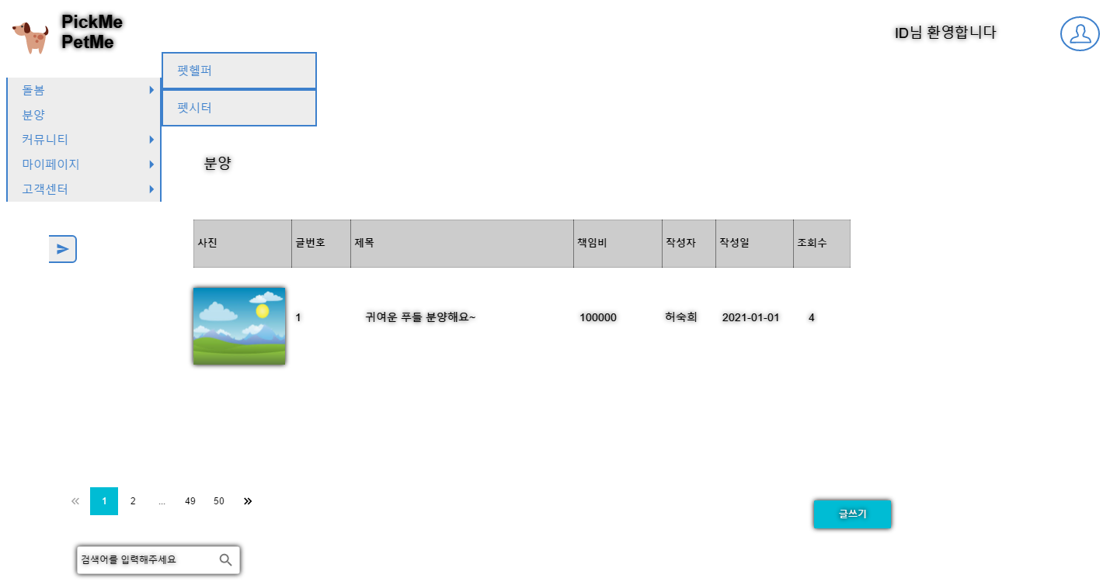
상세 메뉴 구조도
14
위 치 | Home -> 분양 List | 제 목 | 분양 | ver.no | 1.0
 |  | 화면 ID | 2.1.1 | 작성자 | 이재호
 |  | 작성일 | 2021/02/08
 |  | 1. 분양을 보내는 반려견의 정보를 확인가능 클릭시 상세정보 페이지로 이동 하며 사진, 글번호, 제목, 책임비, 착성자, 작성일, 조회수 확인 가능 2. 한 페이지에는 10개의 List가 존재하고 그 이상으로 넘어갈 시 페이지 전환 가능 3. 원하는 내용을 키워드를 통해 검색 가능 4. 글쓰기 페이지로 이동
①
②
④
③

Slide 21
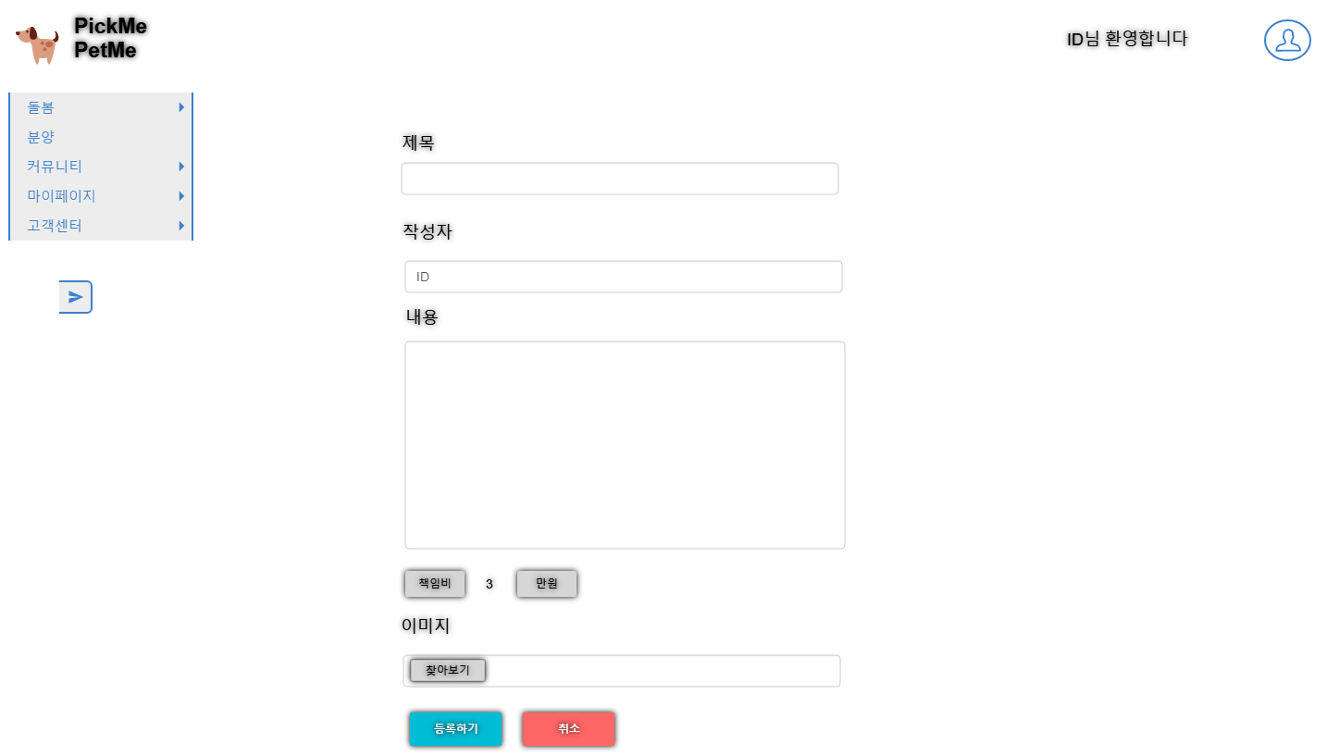
상세 메뉴 구조도
14
위 치 | Home -> 분양 글쓰기 | 제 목 | 분양 글쓰기 | ver.no | 1.0
 |  | 화면 ID | 2.1.2 | 작성자 | 이재호
 |  | 작성일 | 2021/02/08
 |  | 1. 글의 내용 제목, 내용을 작성 가능 하며 작성자의 ID는 readonly 형태로 기입되어있다. 책임비는 기입하지 않을시 무료. 2. 이미지를 등록함. 3. 글을 등록하거나 취소. 등록시 List페이지에 등록되며 취소시 List페이지로 돌아감.
①
②
③

Slide 22
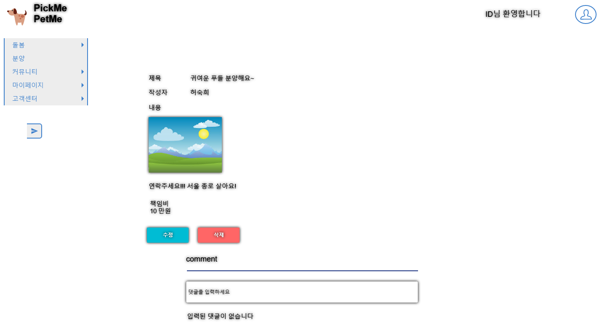
상세 메뉴 구조도
14
위 치 | Home -> 분양 상세정보 | 제 목 | 분양 상세정보 | ver.no | 1.0
 |  | 화면 ID | 2.1.5 | 작성자 | 이재호
 |  | 작성일 | 2021/02/08
 |  | 1. 자신이 쓴 글을 수정 및 삭제 가능 2. 댓글 입력 가능
①
②

Slide 23
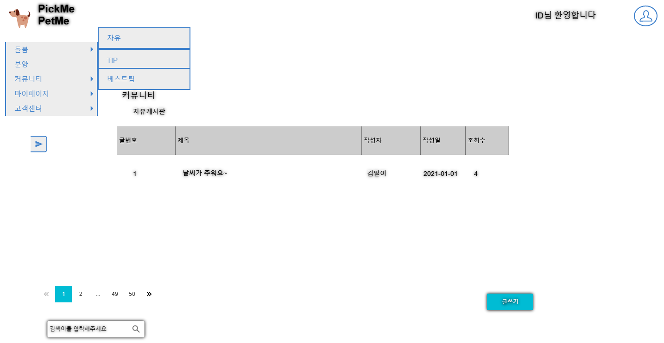
상세 메뉴 구조도
14
위 치 | Home -> 커뮤니티 -> 자유게시판 List | 제 목 | 자유게시판 | ver.no | 1.0
 |  | 화면 ID | 3.1.1 | 작성자 | 이세민
 |  | 작성일 | 2021/02/08
 |  | 1. 자유게시판 클릭시 자유게시판 페이지 새로고침 2. 자유게시판 List에 최대 10개의 글 등록 가능 그 이상 등록시 다음페이지로 넘어가게됨. 3. 키워드로 게시판의 글을 검색 할 수 있음. 4. 글쓰기 페이지로 이동
①
②
④
③

Slide 24
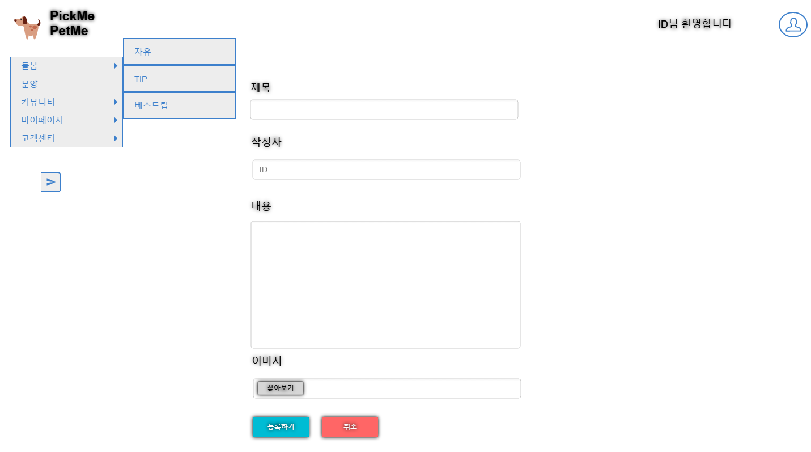
상세 메뉴 구조도
15
위 치 | Home -> 커뮤니티 -> 자유게시판 글쓰기 | 제 목 | 자유게시판 글 쓰기 | ver.no | 1.0
 |  | 화면 ID | 3.1.2 | 작성자 | 이세민
 |  | 작성일 | 2021/02/08
 |  | 1. 글의 내용 제목, 내용을 작성 가능 하며 작성자의 ID는 readonly 형태로 기입되어있다. 책임비는 기입하지 않을시 무료. 2. 이미지를 등록함. 3. 글을 등록하거나 취소. 등록시 List페이지에 등록되며 취소시 List페이지로 돌아감.
①
②
③

Slide 25
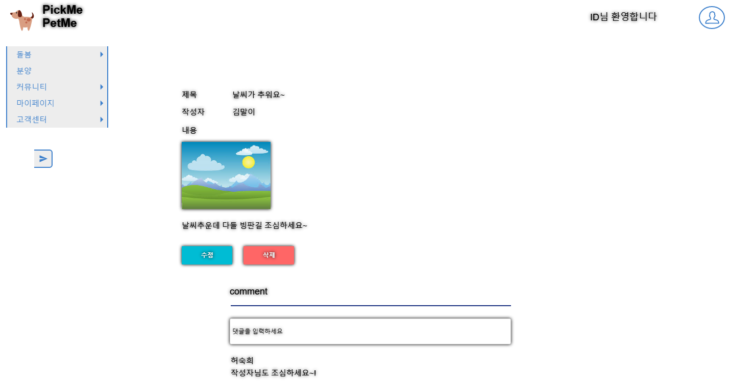
상세 메뉴 구조도
15
위 치 | Home -> 커뮤니티 -> 자유게시판 상세보기 | 제 목 | 자유게시판 상세보기 | ver.no | 1.0
 |  | 화면 ID | 3.1.5 | 작성자 | 이세민
 |  | 작성일 | 2021/02/08
 |  | 1. 자신의 글을 수정하고나 삭제 가능 2. 댓글을 남길 수 있다.
①
②

Slide 26
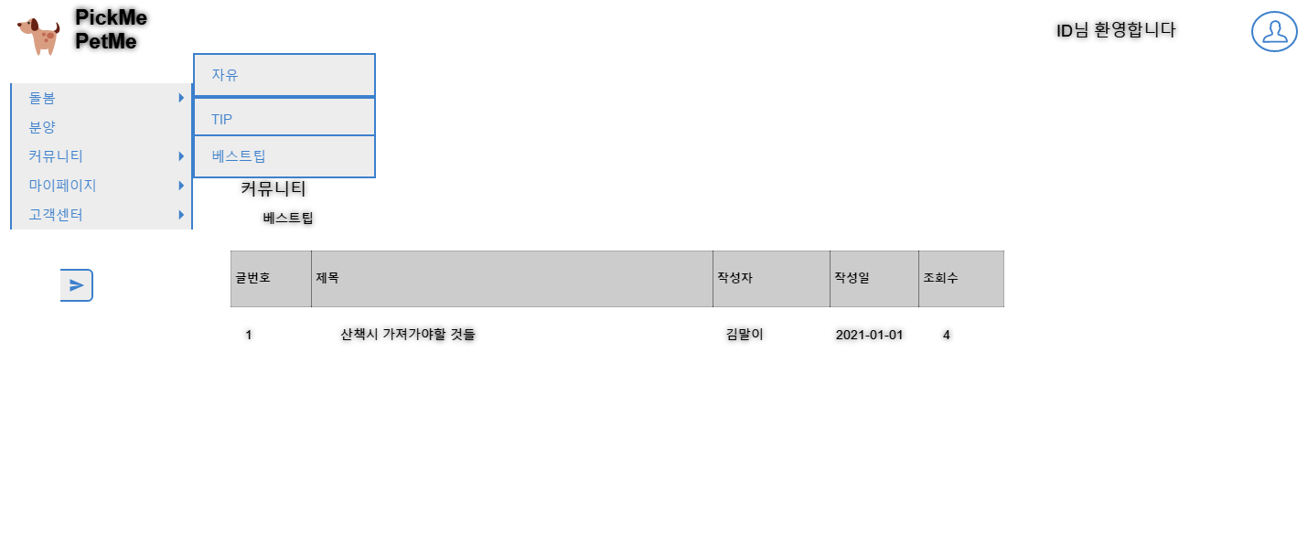
상세 메뉴 구조도
15
위 치 | Home -> 커뮤니티 -> 베스트 팁 | 제 목 | 베스트팁 | ver.no | 1.0
 |  | 화면 ID | 3.3.1 | 작성자 | 성호준
 |  | 작성일 | 2021/02/08
 |  | 1. 커뮤니티의 팁 게시판에서 조회수가 가장 많은 글의 정보를 보여준다. 클릭시 커뮤니티의 팁게시판 안에있는 해당 글의 상세정보 페이지로 넘어간다.
①

Slide 27
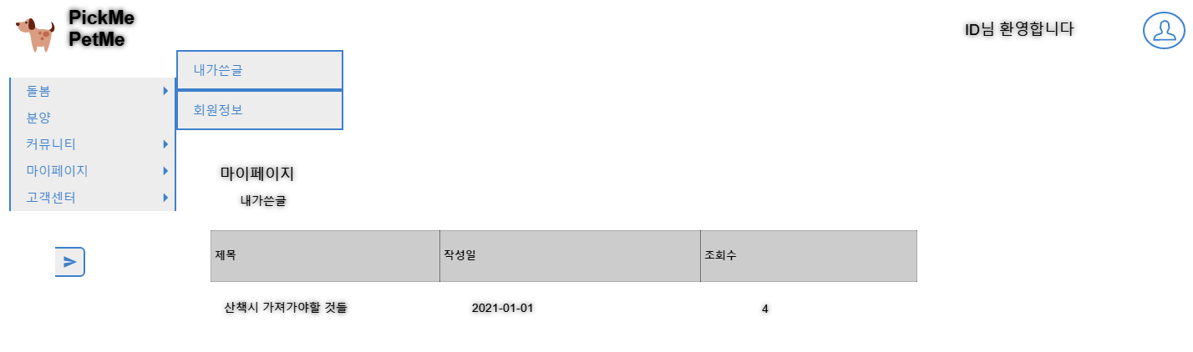
상세 메뉴 구조도
15
위 치 | Home -> 마이페이지 -> 내가 쓴 글 | 제 목 | 내가 쓴 글 | ver.no | 1.0
 |  | 화면 ID | 4.1.1 | 작성자 | 성호준
 |  | 작성일 | 2021/02/08
 |  | 1. 내가 작성한 글의 제목, 작성일, 조회수를 확인 가능 클릭시 작성된 글의 카테고리안에 있는 본인의 글 상세보기 페이지로 전환
①

Slide 28
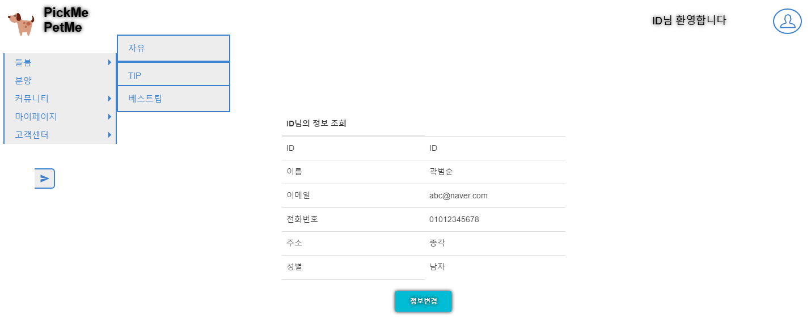
상세 메뉴 구조도
15
위 치 | Home -> 마이페이지 -> 회원정보조회 | 제 목 | 자유게시판 글 쓰기 | ver.no | 1.0
 |  | 화면 ID | 4.2.1 | 작성자 | 성호준
 |  | 작성일 | 2021/02/08
 |  | 1. 사용자의 정보를 readonly로 보여주는 테이블. 2. 사용자의 정보 변경을 위한 페이지로 이동한다.
①
②

Slide 29
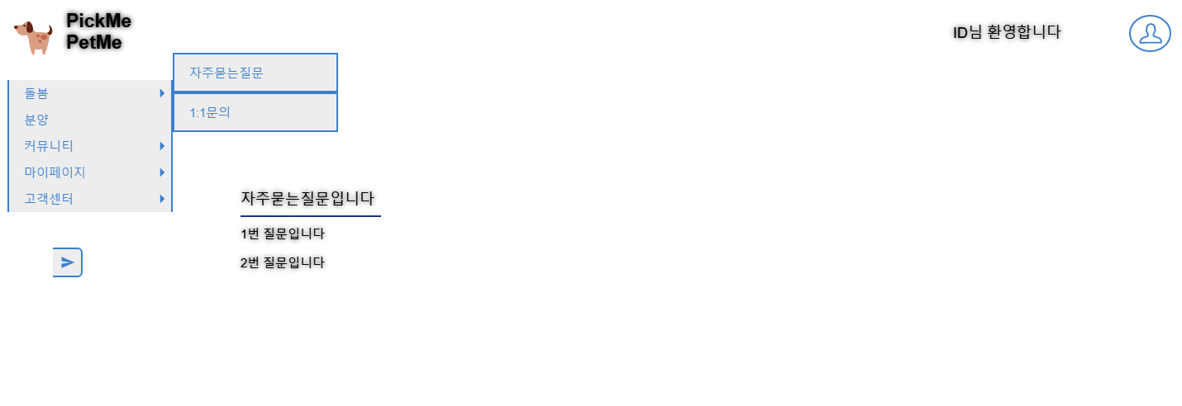
상세 메뉴 구조도
16
위 치 | Home -> 고객센터 -> 자주묻는질문 | 제 목 | 자주묻는 질문 | ver.no | 1.0
 |  | 화면 ID | 5.1 | 작성자 | 김남일
 |  | 작성일 | 2021-02-08
1. 자주묻는 질문의 리스트를 나열. 클릭시 질문에 대한 답변이 작성된 페이지로 이동.
.
①

Slide 30
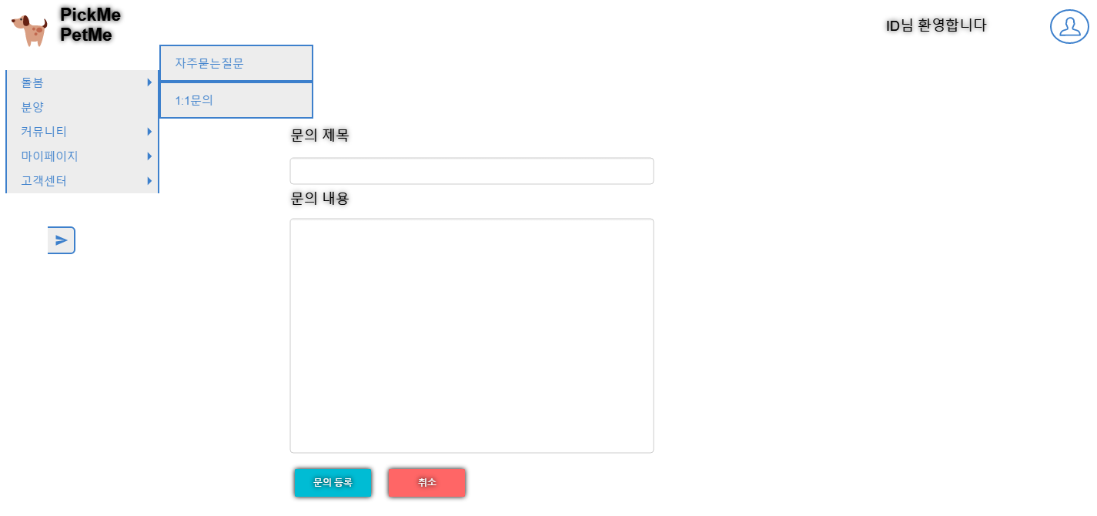
상세 메뉴 구조도
16
위 치 | Home -> 고객센터 -> 1:1문의 글쓰기 | 제 목 | 1:1 문의하기 | ver.no | 1.0
 |  | 화면 ID | 5.2.1 | 작성자 | 김남일
 |  | 작성일 | 2021-02-08
①
①
1. 1:1문의의 제목을 입력하기 위한 텍스트 박스
2. 1:1문의 내용을 작성하는 텍스트 박스로 기본적인 Alignment 설정이 가능
3. 1:1문의 작성 완료 버튼 클릭 시 1:1문의 페이지로 넘어가게 되며 작성한 내용은 1:1문의 리스트 최상단에 저장 됨.
4. 1:1문의 취소 버튼. 클릭 시 1:1문의 페이지로 넘어감
.
②
②
③
④
③
④

Slide 31
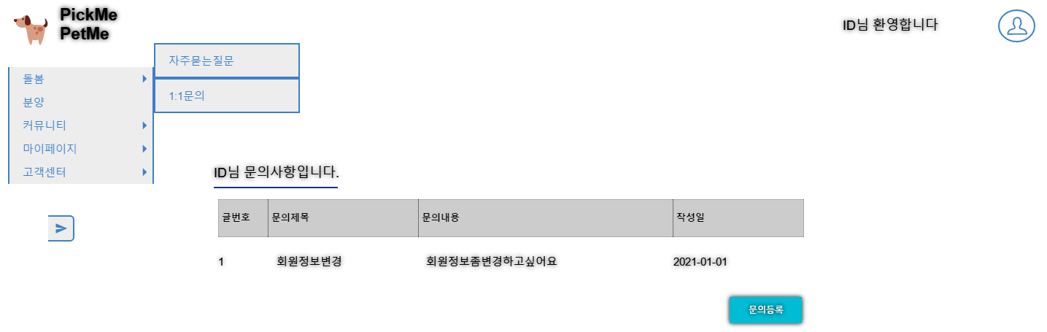
상세 메뉴 구조도
15
위 치 | Home -> 고객센터 -> 1:1문의 List | 제 목 | 1:1문의 List | ver.no | 1.0
 |  | 화면 ID | 5.2.2 | 작성자 | 김남일
 |  | 작성일 | 2021/02/08
 |  | 1. 사용자가 작성한 1:1문의의 정보를 담고있는 리스트 클릭시 문의내용 상세보기 페이지로 이동. 2. 문의를 등록하기위한 버튼 클릭시 1:1문의 글쓰기 페이지로 이동.
①
①
②

Slide 32



프로젝트 3단계 :
내부 구조 설계

Slide 33

UseCase Diagram
29
회원 정보
회원가입하기
로그인하기
사용자
<include>
회원정보수정
<include>
회원탈퇴

Slide 34

UseCase Diagram
30
펫헬퍼/펫시터
펫헬퍼 글 작성
펫헬퍼 글 수정
관리자
사용자
펫헬퍼 글 삭제
회원정보
펫헬퍼 글 조회
로그인

Slide 35
UseCase Diagram
32
커뮤니티
커뮤니티
글 작성
커뮤니티
글 수정
관리자
사용자
커뮤니티
글 삭제
회원정보
커뮤니티
글 조회
로그인

Slide 36
UseCase Diagram
35
분양 게시판
분양 게시판
글 작성
분양 게시판
글 수정
관리자
사용자
분양 게시판
글 삭제
회원정보
분양 게시판
글 조회
로그인

Slide 37
UseCase Diagram
37
Tip 게시판
Tip 글 작성
Tip 글 수정
관리자
사용자
Tip 글 삭제
회원정보
Tip 글 조회
로그인

Slide 38
UseCase Diagram
38
Best Tip 게시판
Best Tip
글 작성
Best Tip
글 수정
관리자
사용자
Best Tip
글 삭제
회원정보
Best Tip
글 조회
로그인

Slide 39
UseCase Diagram
39
Q&A
Q&A
글 작성
<include>
Q&A
답글 작성
관리자
사용자
Q&A
글 삭제
회원정보
Q&A
글 조회
로그인

Slide 40
UseCase Diagram
40
FAQ
FAQ
글 작성
FAQ
답글 작성
관리자
사용자
FAQ
글 삭제
회원정보
FAQ
글 조회
로그인

Slide 41
Class Diagram - Login
41
Controller
LoginForm
Login_Control
+ID
+ID
Login_Execution
+Passwadrd
+Passwadrd
+post
+call
+Login()
+toGet()
+Proceed()
+rePlace()
+toPost()
+Execute()
+call
+forward
result_Page
MySQLDAO
+ID_check()
MySQL
+Passwd_compare()
+SQL Execution
+Internal reference

Slide 42
Class Diagram - Comunity
42
Controller
Community_insert
+community_insert()
ComunityForm
Comunity_Control
+Tip
+Free
+BestTip
+commend
+ID
Community_Alert
Comunity interface
+community_alert()
+Passwadrd
+post
+call
+community_insert()
+community_alert()
+community_delete()
+community_search()
+call
Community_Delete
+community_insert()
+community_alert()
+community_delete()
+community_search()
+community_delete()
+call
Community_Search
+community_search()
+forward
Result_Page
MySQLDAO
+community_insert()
+community_alert()
+community_delete()
+community_search()
MySQL
+call
+response

Slide 43
Class Diagram - Costomer Enquiry
43
Controller
CostomerService_Insert
+cs_insert()
Customer_Inquiry
Inquiry_Control
+FAQ
+Q&A
+ID
CostomerService_Search
+Passwadrd
+cs_search()
+post
+call
+cs_insert()
+cs_delete()
+cs_search()
+cs_alert()
+cs_insert()
+cs_delete()
+cs_search()
+cs_alert()
CostomerService_Delete
+cs_delete()
+call
CostomerService_Alert
+cs_alert()
+forward
result_Page
MySQLDAO
+cs_insert()
+cs_delete()
+cs_search()
+cs_alert()
MySQL
+call

Slide 44
Class Diagram - User
45
Controller
User_Search
+user_search()
UserForm
NoticeControl
User_Register
+User_name
+User_sex
+User_phone
+User_id
+User_passwd
+User_birth
+User_email
+User_date
+user_register()
+ID
Comunity interface
+post
+Passwadrd
User_Alert
+call
+user_alert()
+user_delete()
+user_select()
+user_register()
+user_login()
+user_alert()
+call
+user_alert()
+user_delete()
+user_select()
+user_register()
+user_login()
User_Delete
+call
+user_delete()
+forward
User_login
+user_login()
Result_Page
MySQLDAO
+user_login()
+user_search()
+user_delete()
+user_register()
+user_alert()
MySQL
+call

Slide 45
Class Diagram - Comment
44
Controller
CommentForm
CommentControl
CommentInsert
+User_id
+ID
Comment interface
+comment_insert()
+Passwadrd
+comment_insert()
+comment_search()
+post
+call
+comment_insert()
+comment_search()
+call
CommentSearch
+comment_search()
+call
+forward
Result_Page
MySQLDAO
+comment_insert()
+comment_search()
MySQL
+call

Slide 46
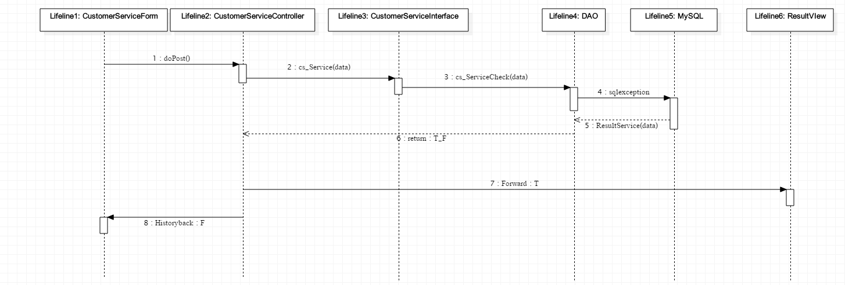
Sequence Diagram - CostomerService
47

Slide 47
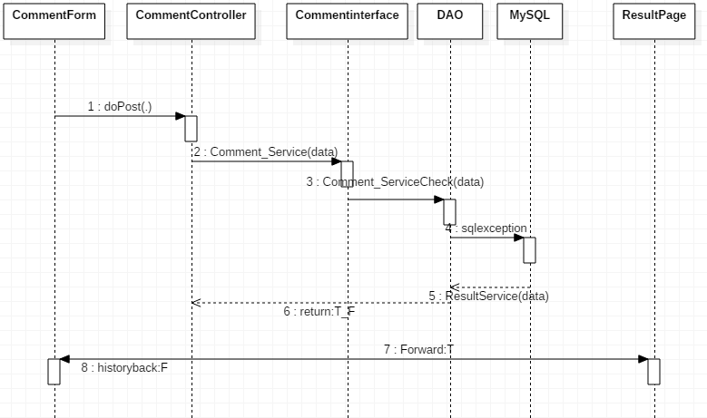
Sequence Diagram - Comment
48

Slide 48
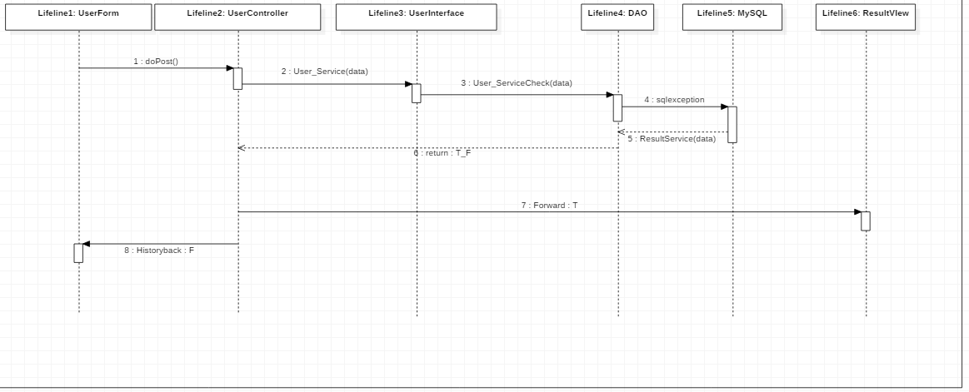
Sequence Diagram - User
49

Slide 49
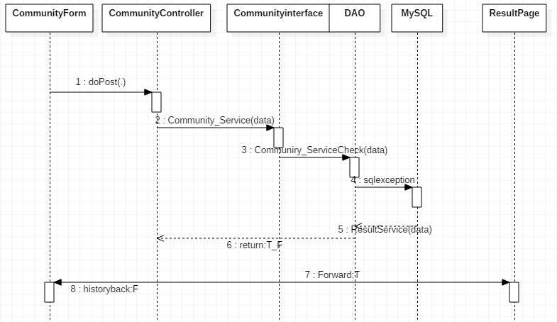
Sequence Diagram - Community
50

Slide 50
E-R Diagram
51
USER
ENQUIRY
PK
user_id
user_passwd
user_name
user_birth
user_addr
user_phone
user_sex
user_email
user_date
VARCHAR(20)
VARCHAR(20)
VARCHAR(20)
DATE
VARCHAR(50)
VARCHAR(11)
VARCHAR(2)
VARCHAR(50)
DATETIME
PK
FK
enquiry_no
user_id
enquiry_title
enquiry_contact
enquiry_date
INTEGER
VARCHAR(20)
VARCHAR(50)
VARCHAR(500)
DATETIME
COMUNITY
COMMENT
PK
FK
post_no
user_id
post_title
post_contact
post_date community_id
gdsThumImg
gdsImg
hit
INTEGER
VARCHAR(20)
VARCHAR(50)
VARCHAR(500)
DATETIME
VARCHAR(1)
VARCHAR(200)
VARCHAR(200)
INTEGER
PK
FK
FK
comment_no
user_id
post_no
comment_cont
comment_date
comment_id
INTEGER
VARCHAR(20)
INTEGER
VARCHAR(50)
DATETIME
CHAR(1)

